Slide 2
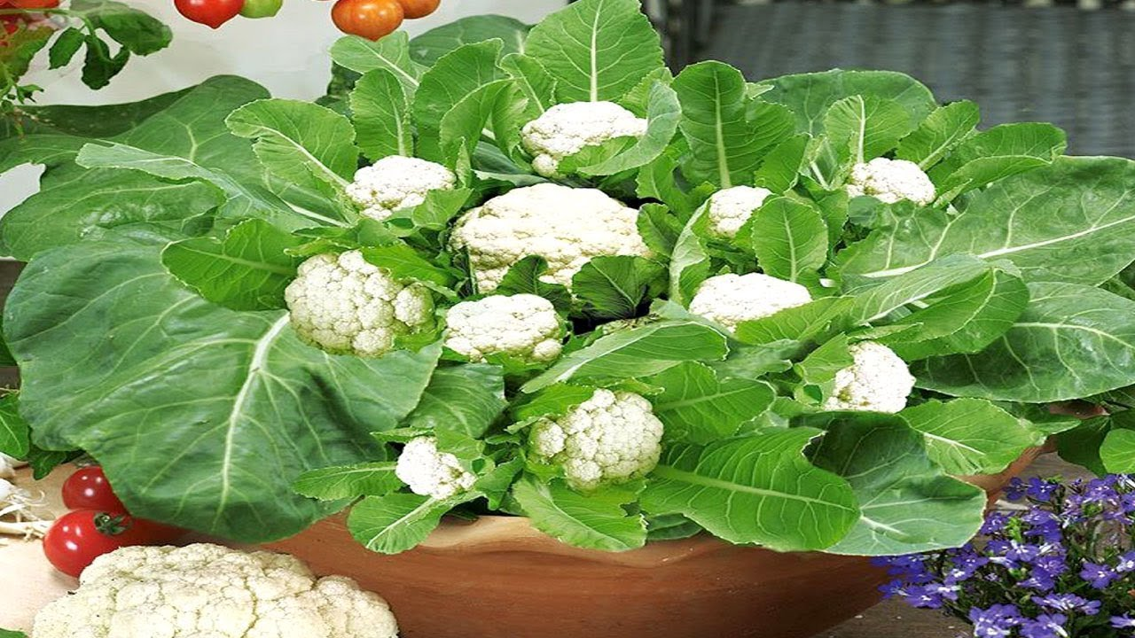
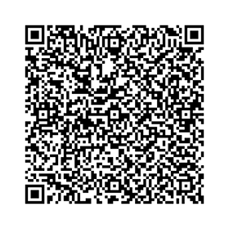
সবাইকে শুভেচ্ছা

Slide 3
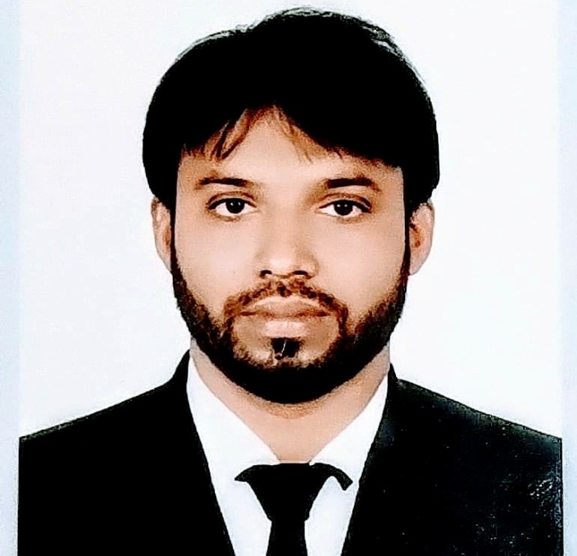
পরিচিতি
মোঃ শাহ্‌ জালাল পাটওয়ারী
সহকারি শিক্ষক, বড়গাঁও উচ্চ বিদ্যালয়,
ফরিদগঞ্জ, চাঁদপুর।
ICT4E অ্যাম্বাসেডর এ টু আই , শিক্ষক বাতায়ন।
চাঁদপুর জেলা।
বিষয়ঃ ব্যবসায় উদ্যোগ
শ্রেণিঃ নবম দশম
অধ্যায়ঃ তৃতীয়
সময়ঃ ৫০ মিনিট
১৬/০৩/২০২০

Slide 4
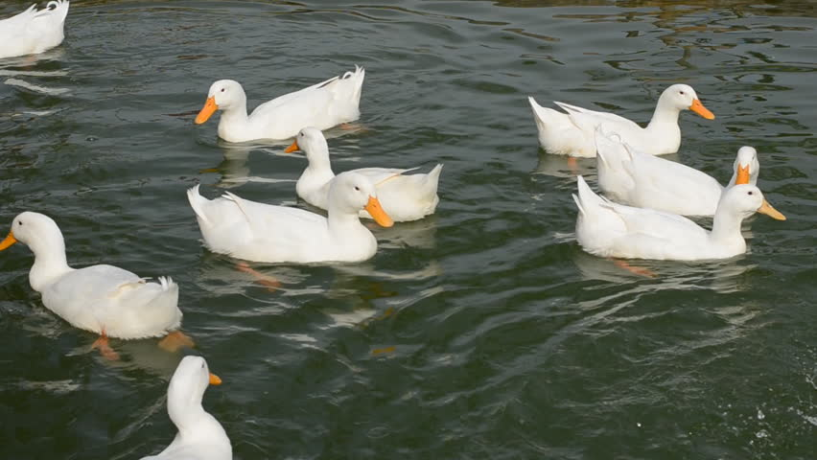
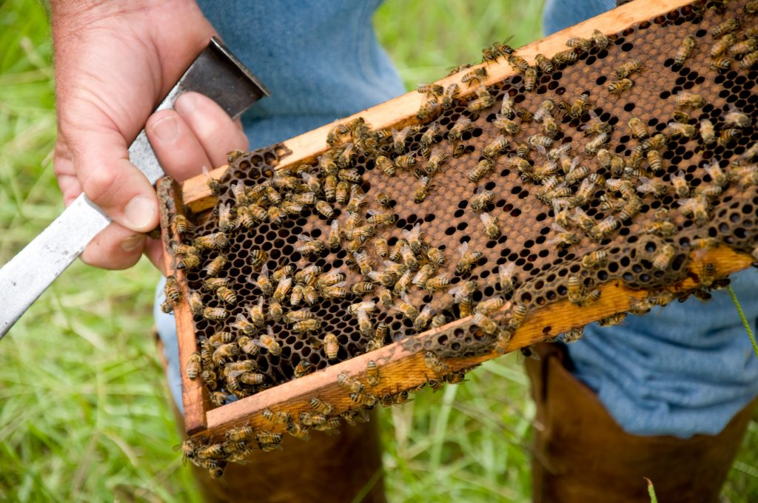
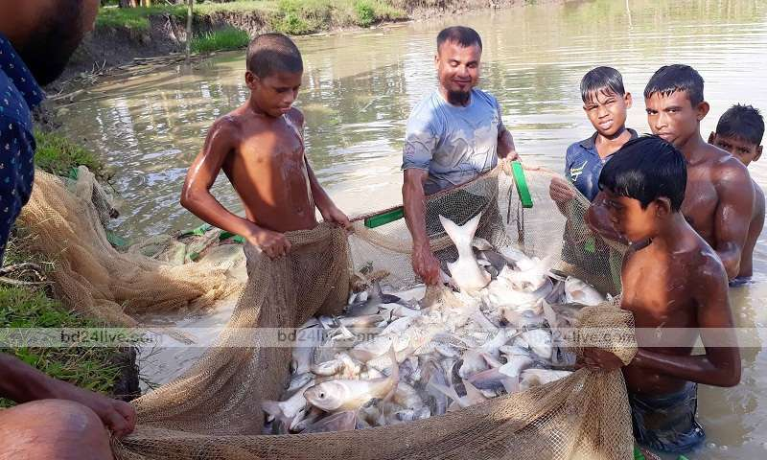
ছবিতে কী দেখা যাচ্ছে ?
হাঁস পালন
মৌমাছি চাষ
মৎস চাষ
আত্মকর্মসংস্থান মূলক কাজ

Slide 5
আত্মকর্মসংস্থান
আজকের পাঠ

Slide 6
শিখনফল
১। আত্মকর্মসংস্থানের ধা্রণা ব্যাখ্যা করতে পারবে।
২। আত্মকর্মসংস্থান ও উদ্যোগের মধ্যে সম্পর্ক ব্যাখ্যা করতে পারবে।
৩। আত্মকর্মসংস্থানের প্রয়োজনীয়তা বলতে পারবে।
৪। আত্মকর্মসংস্থানের উপযুক্ত ক্ষেত্রসমূহ চিহ্নিত করতে পারবে এবং
আত্বকর্মসংসস্থানের ব্যবস্থা করতে পারবে।

Slide 7
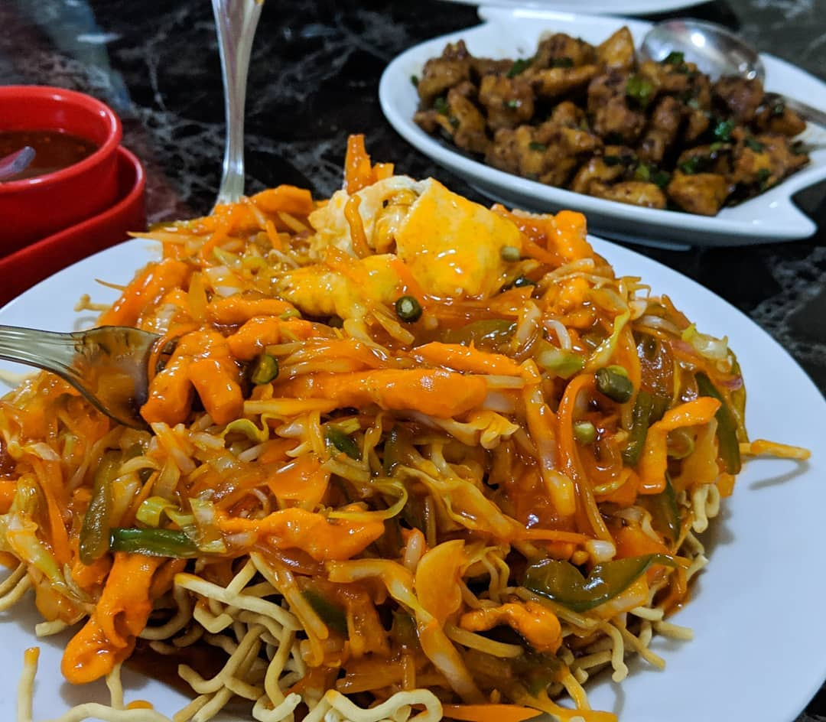
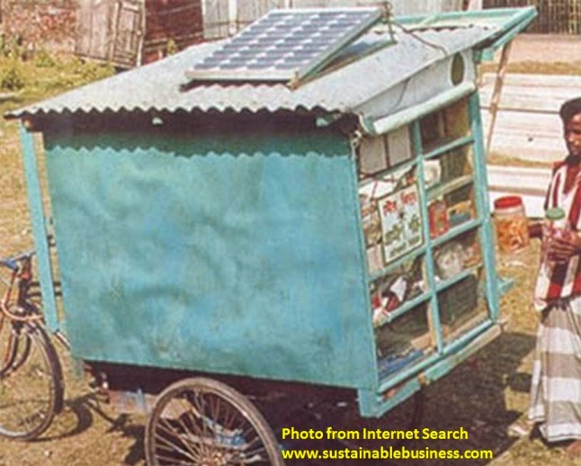
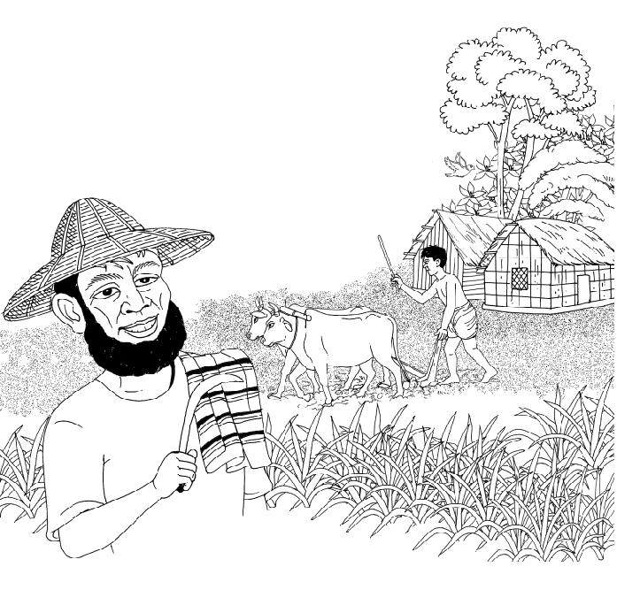
নিচের ছবিগুলোর দিকে লক্ষ কর……..

Slide 8
আত্বকর্মসংস্থান কি?
সাধারণ অর্থে নিজেই নিজের কর্মসংস্থানের ব্যবস্থা করাকে আত্মকর্মসংস্থান বলে। এর মাধ্যমে মানুষ স্বাধীনভাবে নিজস্ব পেশায় আত্মনিয়োগ করতে পারে। আত্মকর্মসংস্থান এর মাধ্যমে একজন মানুষ নিজের পাশাপাশি অনেক বেকার মানুষের কর্মসংস্থানের সুযোগ সৃষ্টি করতে পারে। এর ফলে অধিক চাহিদাকৃত চাকরির উপর চাপ কমে যায় এবং বেকারত্ব হ্রাস পায়।

Slide 9
সামাজিক মর্যাদা বৃদ্ধি
স্বাধীন পেশা
আত্বকর্মসংস্থানের প্রয়োজনীয়তা
গ্রামীণ অর্থনীতির উন্নয়ন
আয় বৃদ্ধির সম্ভাবনা অসীম
দেশপ্রেম জাগ্রত হয়
বেকারত্ব হ্রাস

Slide 10
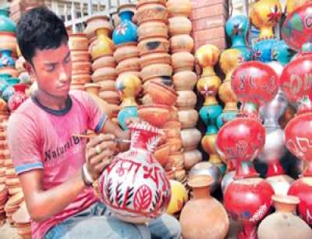
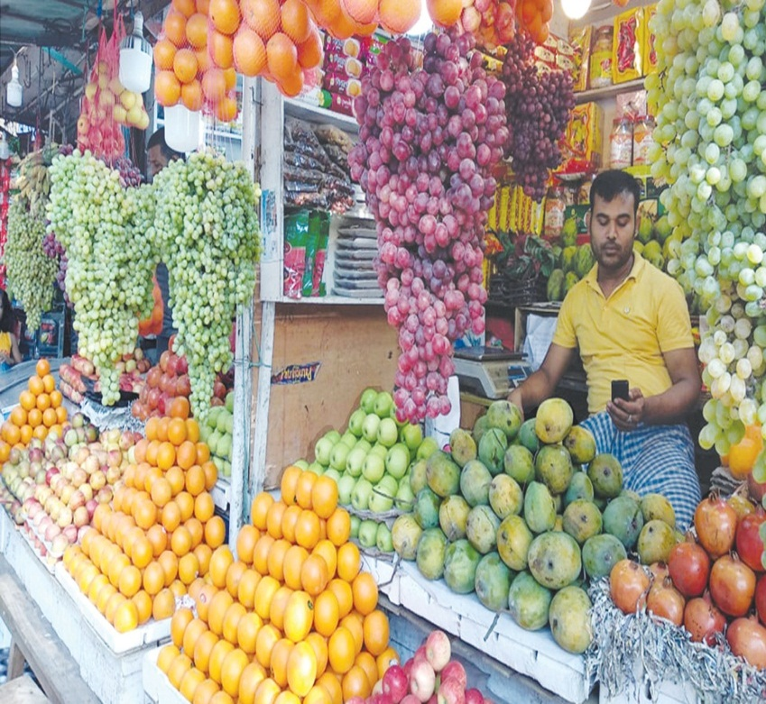
আত্বকর্মসংস্থানকে তিনভাগে ভাগ করা যায়-
মুজুরি বা বেতনভিত্তিক চাকরি, আত্মকর্মসংস্থান, ও ব্যবসায়।
চাকরি
আত্মকর্মসংস্থান
ব্যবসায়

Slide 11
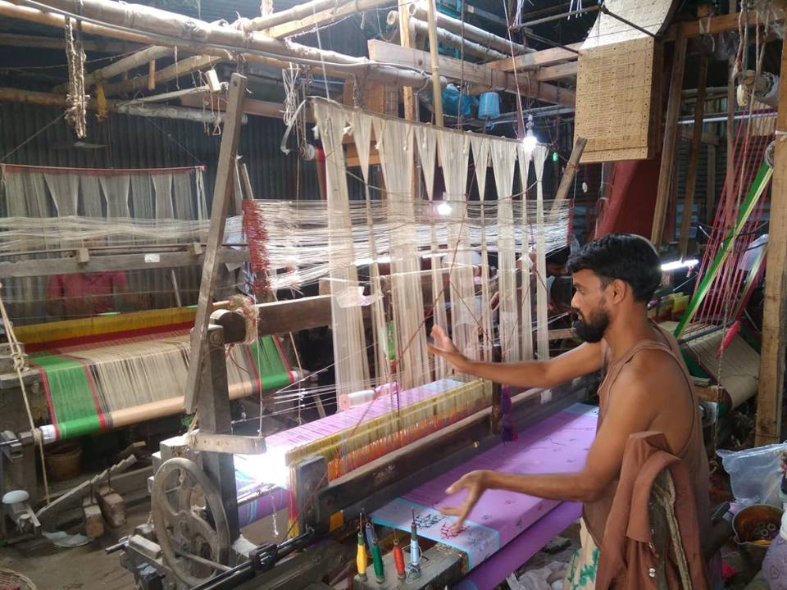
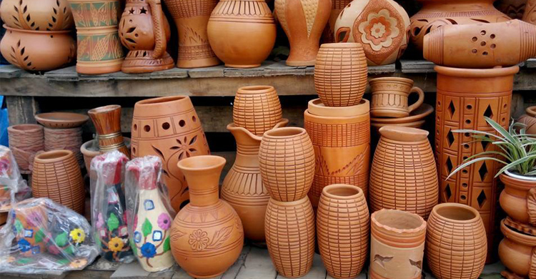
আত্বকর্মসংস্থানের উপযুক্ত ক্ষেত্রসমুহ
হস্তচালিত তাঁত
মাদুর তৈরি
মৃৎশিল্প

Slide 12
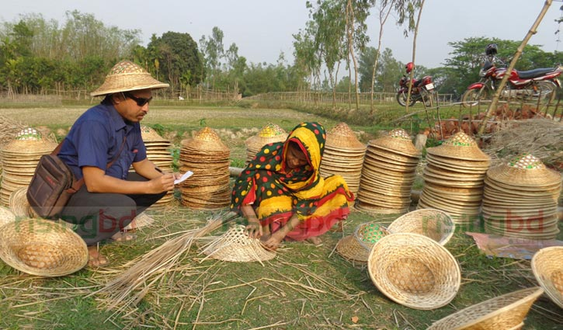
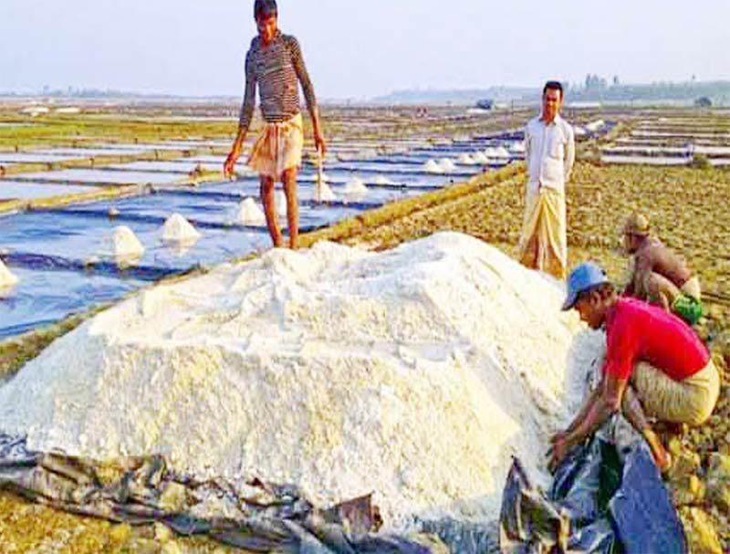
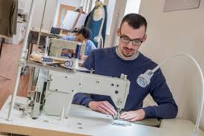
আত্বকর্মসংস্থানের উপযুক্ত ক্ষেত্রসমুহ
বাঁশজাত দ্রব্য প্রস্তুতকরণ
লবন উৎপাদন
টেইলারিং

Slide 13
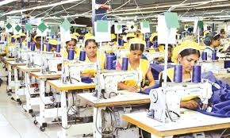
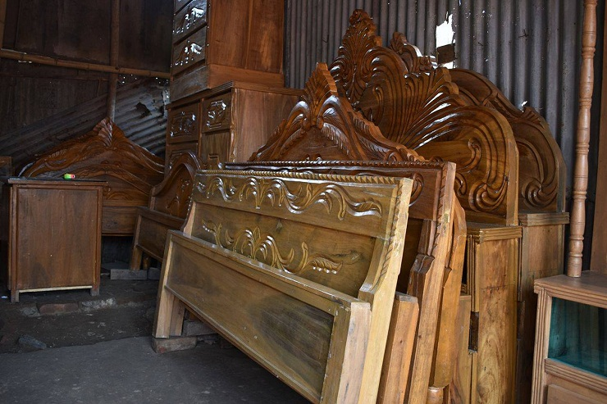
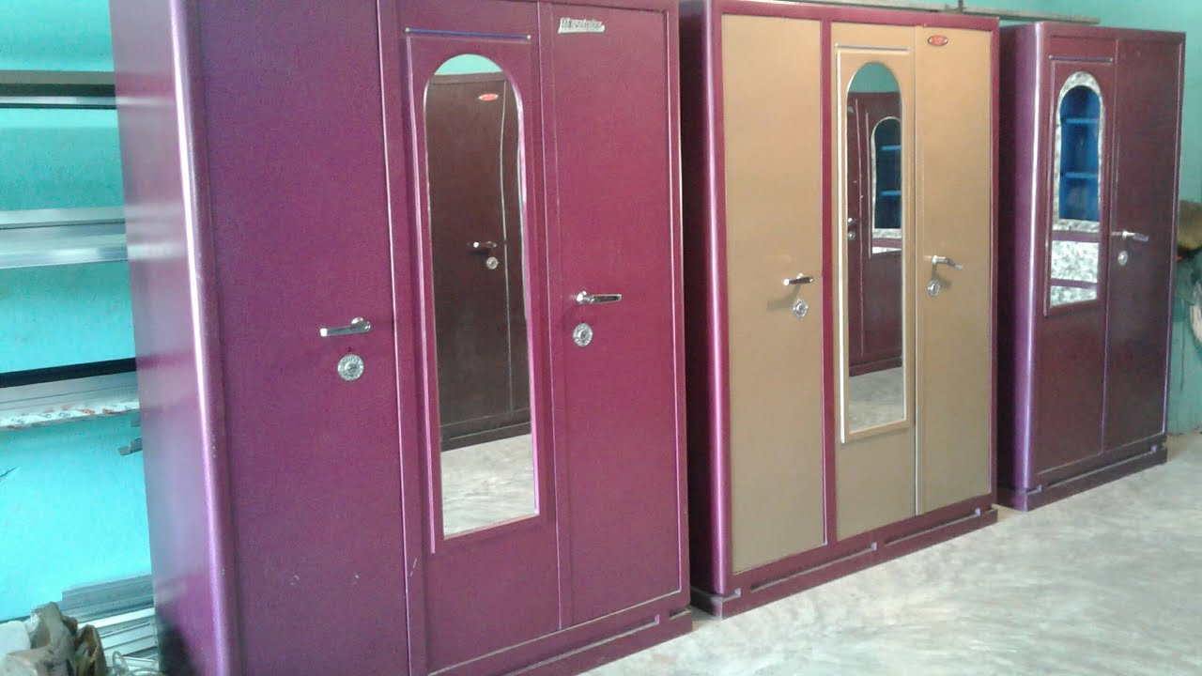
আত্বকর্মসংস্থানের উপযুক্ত ক্ষেত্রসমুহ
পোশাক প্রস্তুতকরণ
কাঠের আসবাবপত্র তৈরি
স্টিলের আসবাবপত্র তৈরি

Slide 14
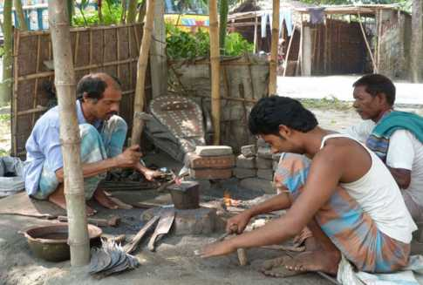
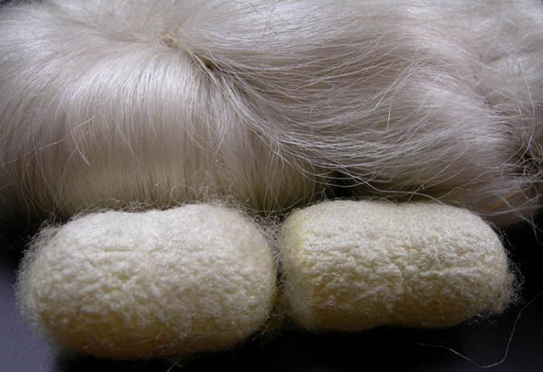
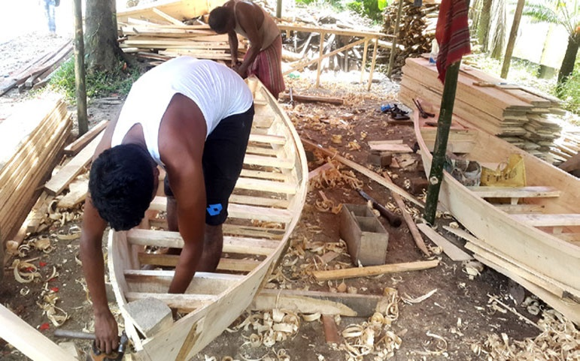
আত্বকর্মসংস্থানের উপযুক্ত ক্ষেত্রসমুহ
কামারের কাজ
এপিকালচার
নৌকা তৈরি

Slide 15
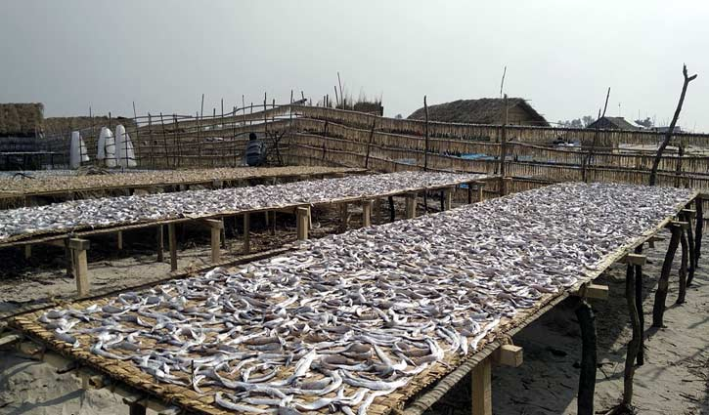
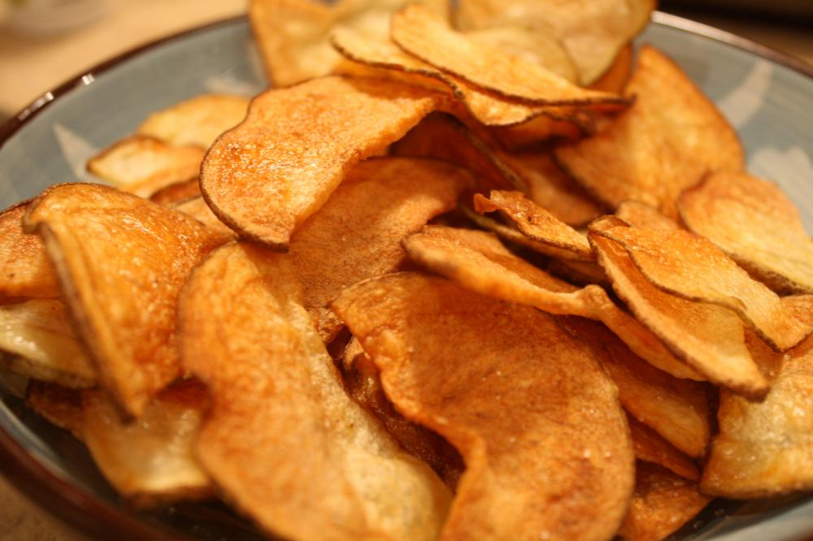
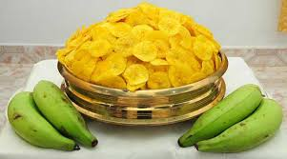
আত্বকর্মসংস্থানের উপযুক্ত ক্ষেত্রসমুহ
মাছ শুকানো
আলুর চিপস তৈরি
কলার চিপস

Slide 16
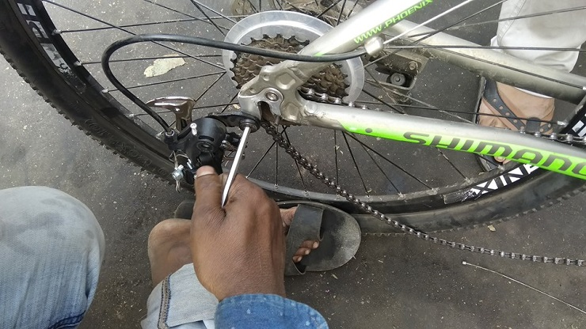
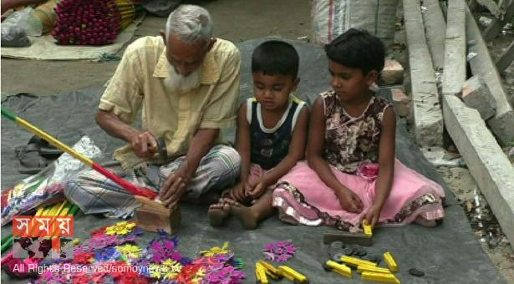
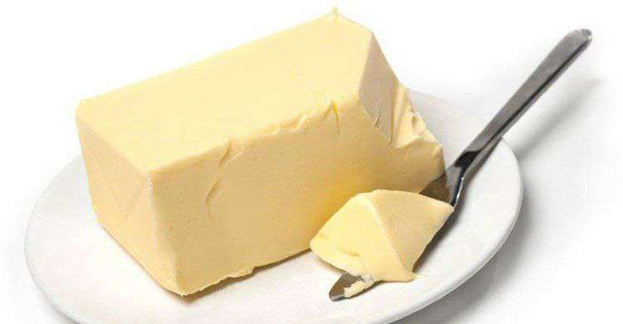
আত্বকর্মসংস্থানের উপযুক্ত ক্ষেত্রসমুহ
সাইকেল মেরামত
খেলনা তৈরি
মাখন তৈরি

Slide 17
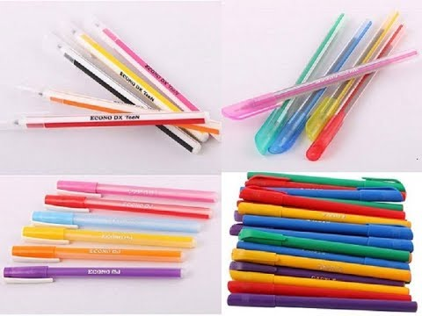
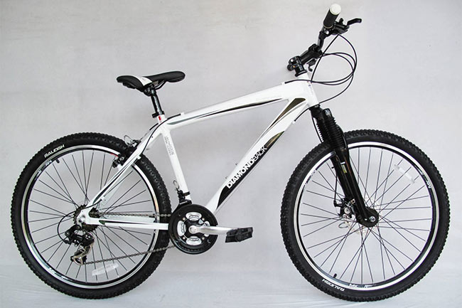
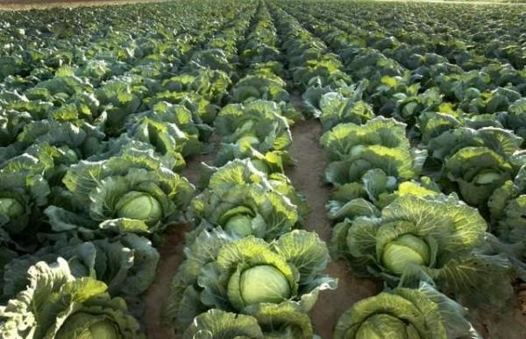
আত্বকর্মসংস্থানের উপযুক্ত ক্ষেত্রসমুহ
বলপেন তৈরি
বাইসাইকেল তৈরি
স্ববজি চাষ

Slide 18
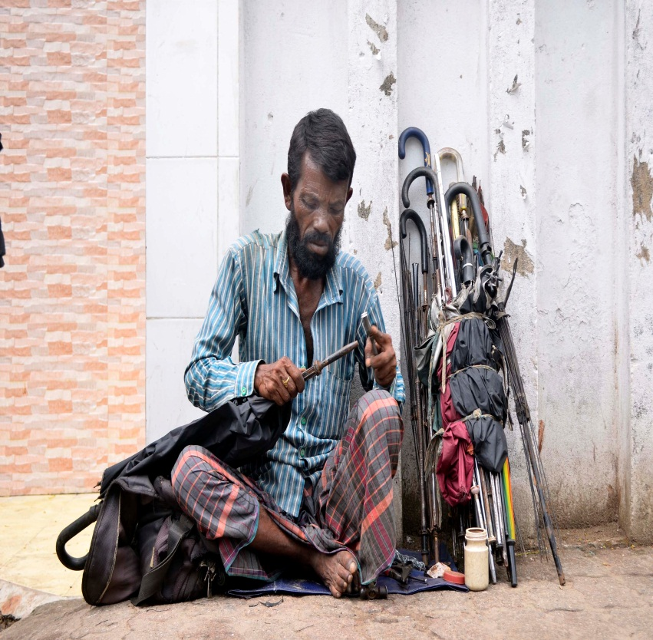
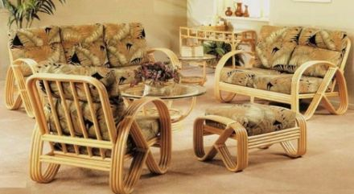
আত্বকর্মসংস্থানের উপযুক্ত ক্ষেত্রসমুহ
ছাতা মেরামত
হাঁস পালন
বেতের আসবাবপত্র তৈরি

Slide 19
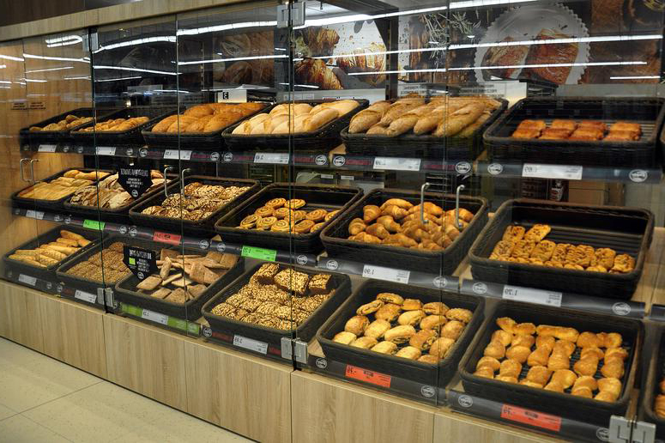
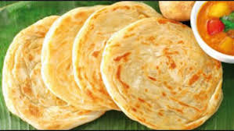
আত্বকর্মসংস্থানের উপযুক্ত ক্ষেত্রসমুহ
চামড়াজাত পণ্য তৈরি
বেকারি সামগ্রী তৈরি
রুটি তৈরি

Slide 20
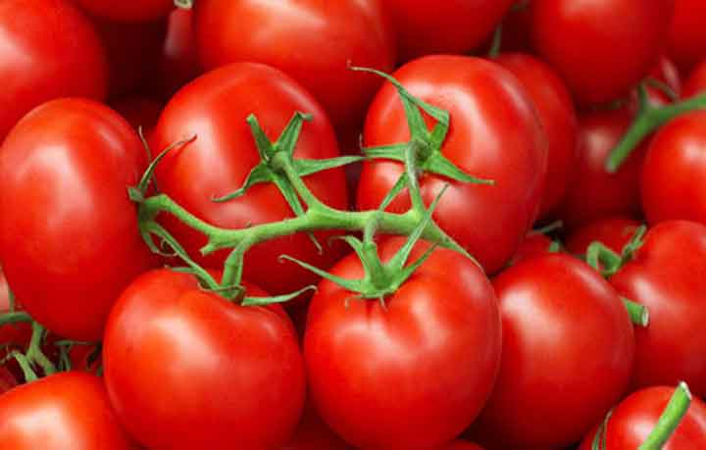
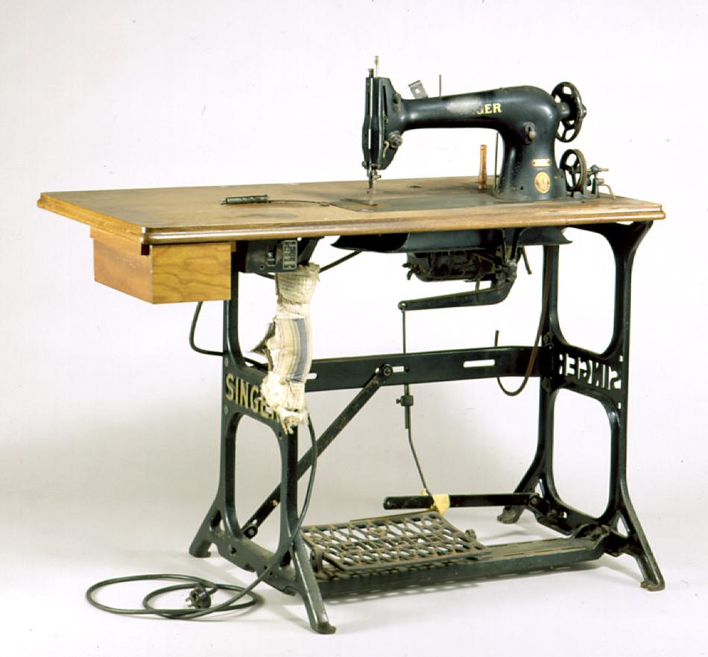
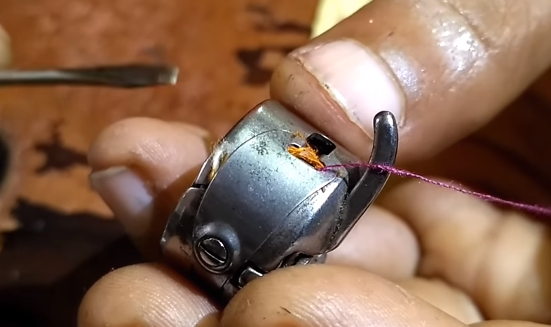
আত্বকর্মসংস্থানের উপযুক্ত ক্ষেত্রসমুহ
টমেটু চাষ
সেলাই মেশিন মেরামত
সেলাইয়ের কাজ

Slide 21
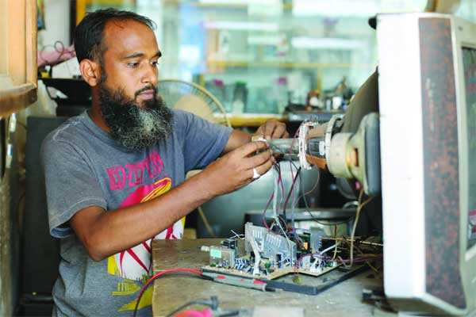
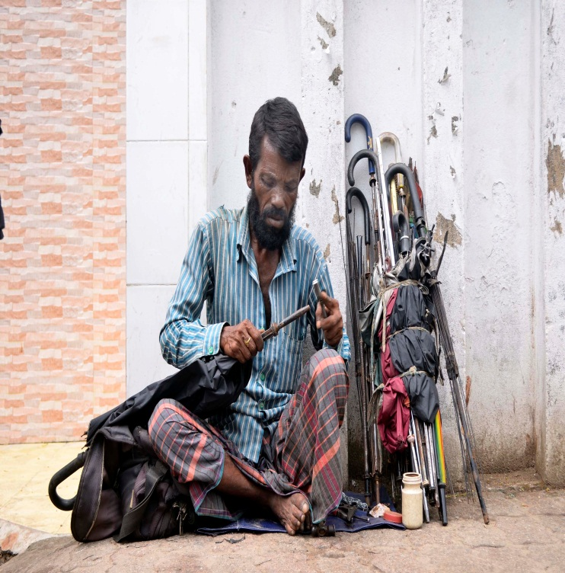
আত্বকর্মসংস্থানের উপযুক্ত ক্ষেত্রসমুহ
টিভি মেরামত
ছাতা মেরামত
ফুল বিক্রয়

Slide 22
একক কাজ
আত্মকর্মসংস্থানের ১০ টি উপযুক্ত ক্ষেত্রের নাম লেখ।

Slide 23
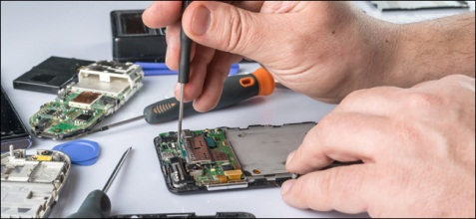
আত্বকর্মসংস্থানের উপযুক্ত ক্ষেত্রসমুহ
মৌ সংগ্রহ
মোবাইল মেরামত
মাছ ধরা

Slide 24
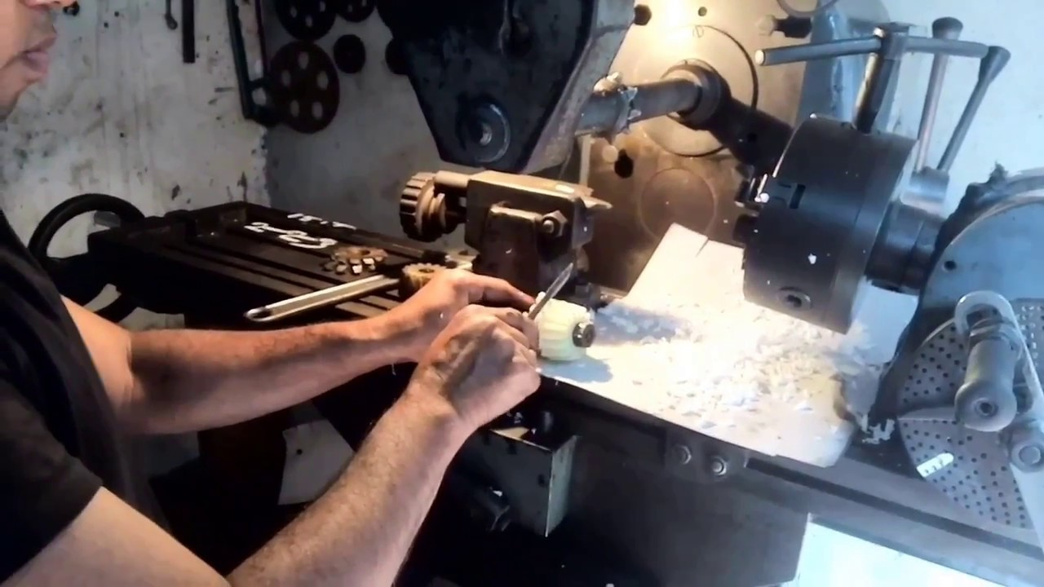
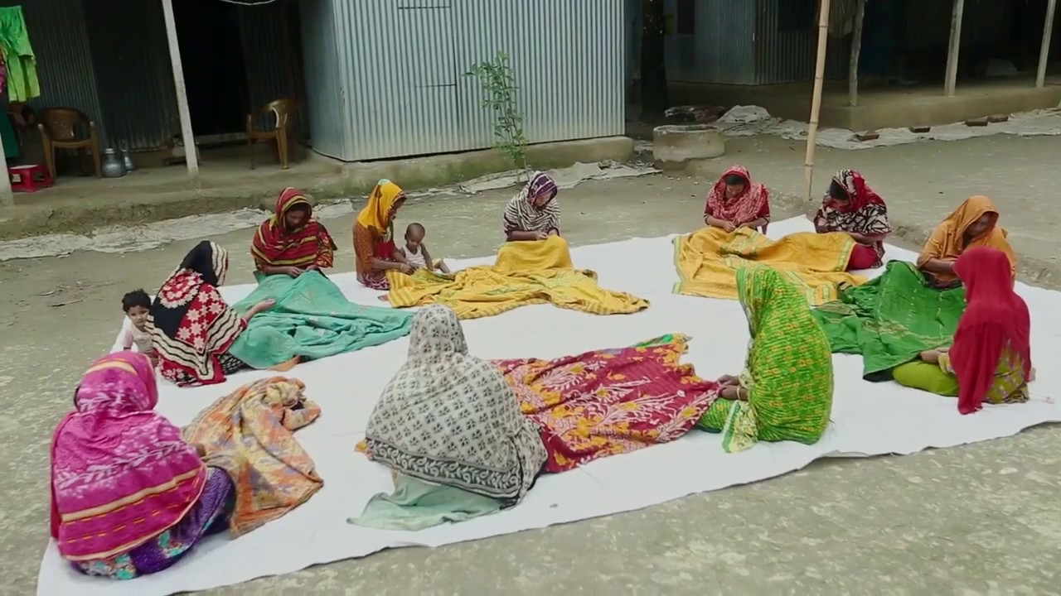
আত্বকর্মসংস্থানের উপযুক্ত ক্ষেত্রসমুহ
খুচরা যন্ত্রাংশ তৈরি
ফুলকপি চাষ
কাঁথা তৈরি

Slide 25
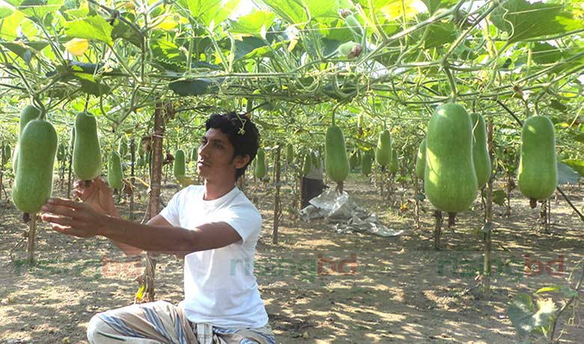
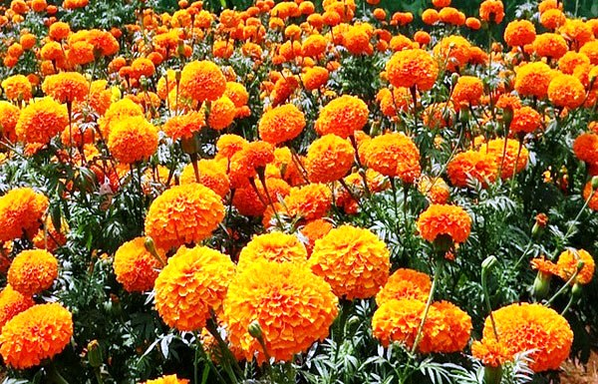
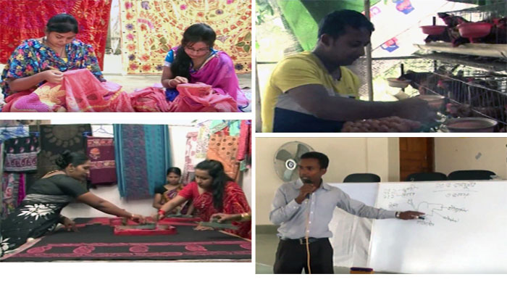
আত্বকর্মসংস্থানের উপযুক্ত ক্ষেত্রসমুহ
লাউ চাষ
ফুল চাষ
বাটিকের কাজ

Slide 26
জোড়ায় কাজ
আত্বকর্মসংস্থানের উপযুক্ত ক্ষেত্র নির্বাচনের বিবেচ্য বিষয়গুলো আলোচনা কর।

Slide 27
মূল্যায়নঃ ১ । উদ্যোক্তা কাকে বলে ? ২ । কর্মসংস্থান কত প্রকার ? ৩। দুইটি কর্মসংস্থানের নাম বল ?

Slide 28
বাড়ির কাজ
কোন কোন পেশাকে আত্মকর্মসংস্থানমূলক পেশা বলে তুমি মনে কর? তা কারণসহ ব্যাখ্যা কর ।

Slide 29
সবাইকে ধন্যবাদ

